Slide 1
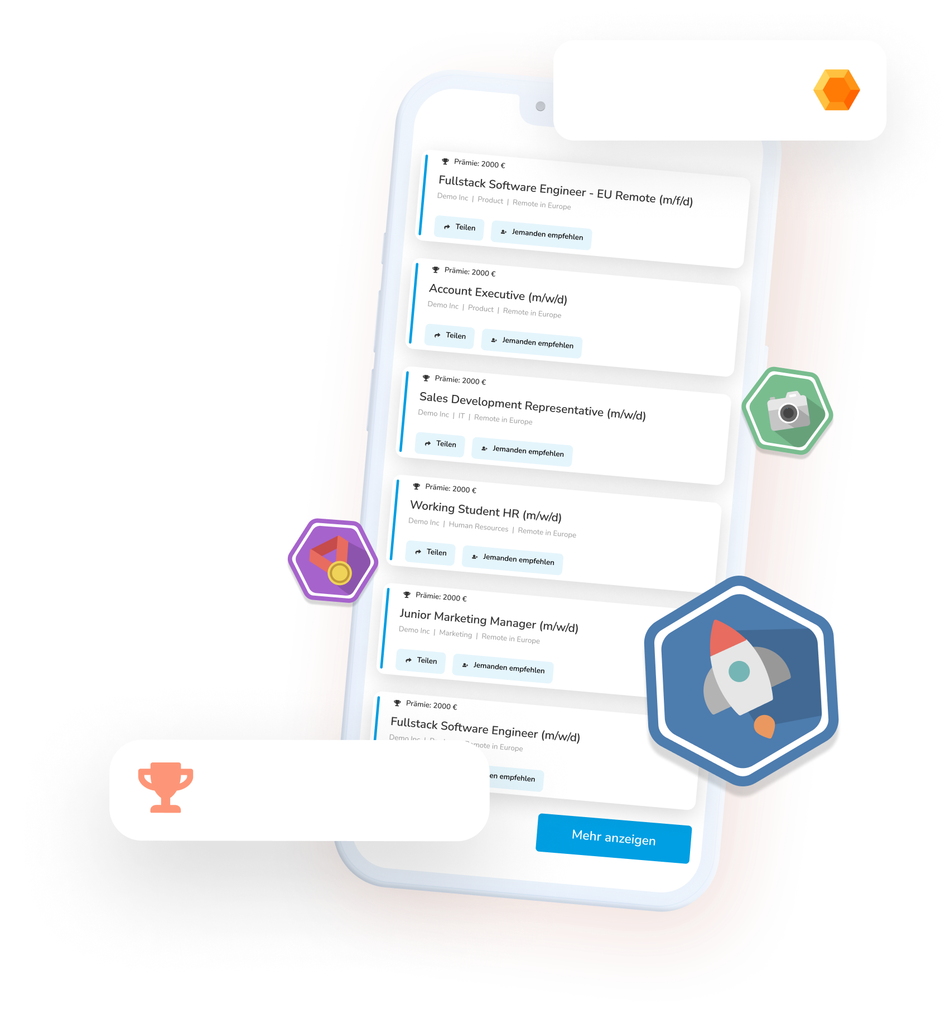
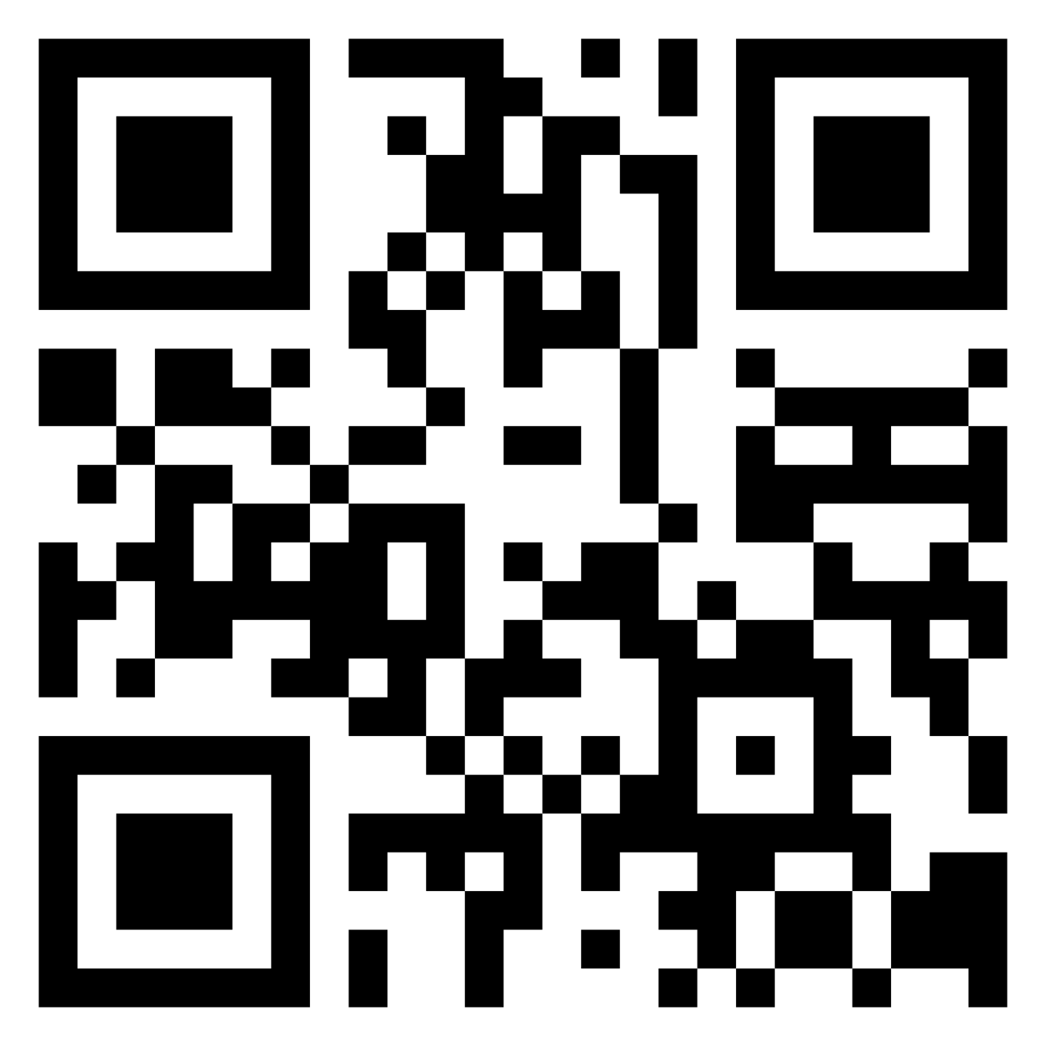
+ 5 Punkte
Mitarbeitende werben Mitarbeitende
WIN-WIN-WIN
Sie helfen Personen aus Ihrem Bekanntenkreis, einen spannenden neuen Job zu finden - wir gewinnen Dank Ihnen Mitarbeitende, die perfekt zu uns passen! Sie sammeln für jede Aktivität Punkte, die Sie in attraktive Prämien umwandeln können.
Prämie: 1000 €

Slide 2
SO GEHT’S!
1. Bei Talentry registrieren Talentry kann sowohl per App als auch via Browser auf Ihrem Computer genutzt werden. 2. Offene Stellenangebote durchstöbern Eine Übersicht finden Sie bequem in der App oder Ihrem Account. Regelmäßige Updates erhalten Sie z. B. über Newsletter oder Push-Nachrichten. 3. Jobs mit wenigen Klicks empfehlen Ob WhatsApp, LinkedIn, Xing, Twitter oder Facebook – einfach offene Stellen via Link mit persönlichen Kontakten oder auf Social Media Plattformen teilen! 4. Punkte sammeln & in Prämien umwandeln Jedes Teilen und jeder Klick auf Ihren Link wird mit Punkten belohnt. Unter „Meine Erfolge“ sehen Sie Ihren Punktestand. Sie haben genügend Punkte für Ihre Wunschprämie? Einfach eintauschen! 5. Neue Kolleg:innen willkommen heißen & auf die Geld-Prämie freuen Wird einer Ihrer Kontakte eingestellt, erhalten Sie darüber hinaus eine Geld-Prämie für Ihr Engagement.
Sie sind unsere besten und glaubwürdigsten Botschafter:innen!
Helfen Sie uns, offene Positionen mit Top-Kandidat:innen aus Ihrem Netzwerk zu besetzen. Am besten legen Sie gleich los! Registrieren Sie sich unter musterfirma.talentry.com - oder holen Sie sich die App:

Slide 3
LOGO
+ 5 Punkte
Mitarbeitende werben Mitarbeitende
WIN-WIN-WIN
Sie helfen Personen aus Ihrem Bekanntenkreis, einen spannenden neuen Job zu finden - wir gewinnen Dank Ihnen Mitarbeitende, die perfekt zu uns passen! Sie sammeln für jede Aktivität Punkte, die Sie in attraktive Prämien umwandeln können.
Prämie: 1000 €

Slide 4
SO GEHT’S!
LOGO
1. Bei Talentry registrieren Talentry kann sowohl per App als auch via Browser auf Ihrem Computer genutzt werden. 2. Offene Stellenangebote durchstöbern Eine Übersicht finden Sie bequem in der App oder Ihrem Account. Regelmäßige Updates erhalten Sie z. B. über Newsletter oder Push-Nachrichten. 3. Jobs mit wenigen Klicks empfehlen Ob WhatsApp, LinkedIn, Xing, Twitter oder Facebook – einfach offene Stellen via Link mit persönlichen Kontakten oder auf Social Media Plattformen teilen! 4. Punkte sammeln & in Prämien umwandeln Jedes Teilen und jeder Klick auf Ihren Link wird mit Punkten belohnt. Unter „Meine Erfolge“ sehen Sie Ihren Punktestand. Sie haben genügend Punkte für Ihre Wunschprämie? Einfach eintauschen! 5. Neue Kolleg:innen willkommen heißen & auf die Geld-Prämie freuen Wird einer Ihrer Kontakte eingestellt, erhalten Sie darüber hinaus eine Geld-Prämie für Ihr Engagement.
Sie sind unsere besten und glaubwürdigsten Botschafter:innen!
Helfen Sie uns, offene Positionen mit Top-Kandidat:innen aus Ihrem Netzwerk zu besetzen. Am besten legen Sie gleich los! Registrieren Sie sich unter musterfirma.talentry.com - oder holen Sie sich die App:

Slide 5
LOGO
+ 5 Punkte
Mitarbeitende werben Mitarbeitende
WIN-WIN-WIN
Sie helfen Personen aus Ihrem Bekanntenkreis, einen spannenden neuen Job zu finden - wir gewinnen Dank Ihnen Mitarbeitende, die perfekt zu uns passen! Sie sammeln für jede Aktivität Punkte, die Sie in attraktive Prämien umwandeln können.
Prämie: 1000 €

Slide 6
SO GEHT’S!
LOGO
1. Bei Talentry registrieren Talentry kann sowohl per App als auch via Browser auf Ihrem Computer genutzt werden. 2. Offene Stellenangebote durchstöbern Eine Übersicht finden Sie bequem in der App oder Ihrem Account. Regelmäßige Updates erhalten Sie z. B. über Newsletter oder Push-Nachrichten. 3. Jobs mit wenigen Klicks empfehlen Ob WhatsApp, LinkedIn, Xing, Twitter oder Facebook – einfach offene Stellen via Link mit persönlichen Kontakten oder auf Social Media Plattformen teilen! 4. Punkte sammeln & in Prämien umwandeln Jedes Teilen und jeder Klick auf Ihren Link wird mit Punkten belohnt. Unter „Meine Erfolge“ sehen Sie Ihren Punktestand. Sie haben genügend Punkte für Ihre Wunschprämie? Einfach eintauschen! 5. Neue Kolleg:innen willkommen heißen & auf die Geld-Prämie freuen Wird einer Ihrer Kontakte eingestellt, erhalten Sie darüber hinaus eine Geld-Prämie für Ihr Engagement.
Sie sind unsere besten und glaubwürdigsten Botschafter:innen!
Helfen Sie uns, offene Positionen mit Top-Kandidat:innen aus Ihrem Netzwerk zu besetzen. Am besten legen Sie gleich los! Registrieren Sie sich unter musterfirma.talentry.com - oder holen Sie sich die App:

Slide 7
LOGO
+ 5 Punkte
Mitarbeitende werben Mitarbeitende
WIN-WIN-WIN
Sie helfen Personen aus Ihrem Bekanntenkreis, einen spannenden neuen Job zu finden - wir gewinnen Dank Ihnen Mitarbeitende, die perfekt zu uns passen! Sie sammeln für jede Aktivität Punkte, die Sie in attraktive Prämien umwandeln können.
Prämie: 1000 €

Slide 8
SO GEHT’S!
LOGO
1. Bei Talentry registrieren Talentry kann sowohl per App als auch via Browser auf Ihrem Computer genutzt werden. 2. Offene Stellenangebote durchstöbern Eine Übersicht finden Sie bequem in der App oder Ihrem Account. Regelmäßige Updates erhalten Sie z. B. über Newsletter oder Push-Nachrichten. 3. Jobs mit wenigen Klicks empfehlen Ob WhatsApp, LinkedIn, Xing, Twitter oder Facebook – einfach offene Stellen via Link mit persönlichen Kontakten oder auf Social Media Plattformen teilen! 4. Punkte sammeln & in Prämien umwandeln Jedes Teilen und jeder Klick auf Ihren Link wird mit Punkten belohnt. Unter „Meine Erfolge“ sehen Sie Ihren Punktestand. Sie haben genügend Punkte für Ihre Wunschprämie? Einfach eintauschen! 5. Neue Kolleg:innen willkommen heißen & auf die Geld-Prämie freuen Wird einer Ihrer Kontakte eingestellt, erhalten Sie darüber hinaus eine Geld-Prämie für Ihr Engagement.
Sie sind unsere besten und glaubwürdigsten Botschafter:innen!
Helfen Sie uns, offene Positionen mit Top-Kandidat:innen aus Ihrem Netzwerk zu besetzen. Am besten legen Sie gleich los! Registrieren Sie sich unter musterfirma.talentry.com - oder holen Sie sich die App:

Slide 9
LOGO
+ 5 Punkte
Mitarbeitende werben Mitarbeitende
WIN-WIN-WIN
Sie helfen Personen aus Ihrem Bekanntenkreis, einen spannenden neuen Job zu finden - wir gewinnen Dank Ihnen Mitarbeitende, die perfekt zu uns passen! Sie sammeln für jede Aktivität Punkte, die Sie in attraktive Prämien umwandeln können.
Prämie: 1000 €

Slide 10
SO GEHT’S!
LOGO
1. Bei Talentry registrieren Talentry kann sowohl per App als auch via Browser auf Ihrem Computer genutzt werden. 2. Offene Stellenangebote durchstöbern Eine Übersicht finden Sie bequem in der App oder Ihrem Account. Regelmäßige Updates erhalten Sie z. B. über Newsletter oder Push-Nachrichten. 3. Jobs mit wenigen Klicks empfehlen Ob WhatsApp, LinkedIn, Xing, Twitter oder Facebook – einfach offene Stellen via Link mit persönlichen Kontakten oder auf Social Media Plattformen teilen! 4. Punkte sammeln & in Prämien umwandeln Jedes Teilen und jeder Klick auf Ihren Link wird mit Punkten belohnt. Unter „Meine Erfolge“ sehen Sie Ihren Punktestand. Sie haben genügend Punkte für Ihre Wunschprämie? Einfach eintauschen! 5. Neue Kolleg:innen willkommen heißen & auf die Geld-Prämie freuen Wird einer Ihrer Kontakte eingestellt, erhalten Sie darüber hinaus eine Geld-Prämie für Ihr Engagement.
Sie sind unsere besten und glaubwürdigsten Botschafter:innen!
Helfen Sie uns, offene Positionen mit Top-Kandidat:innen aus Ihrem Netzwerk zu besetzen. Am besten legen Sie gleich los! Registrieren Sie sich unter musterfirma.talentry.com - oder holen Sie sich die App:

